Slide 1
ESPACIO DE PERCEPCIÓN
Representa la imagen espacial que el hombre se crea de lo que percibe
2
Problemas sociales
3
Problemas ambientales
Paisaje
1

Slide 2
Espacio geográfico
.
Geógrafos descriptivos “exclusivistas” lo entienden como absoluto y los fenómenos a estudiar como únicos
Geógrafos cuantitativos lo consideran un espacio relativo y las relaciones entre las formas espaciales se hacen fundamentales en estos estudios

Slide 3
CAMPOS DE ACCIÓN DE LA CIENCIA GEOGRÁFICA
Estudia lo que sucede en la superficie terrestre
Geografía general

Slide 4
Estudia una parte de la superficie terrestre, como un una comarca o región (geografía regional).
Geografía
particular

Slide 5
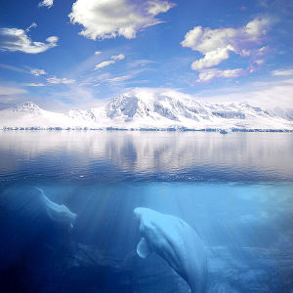
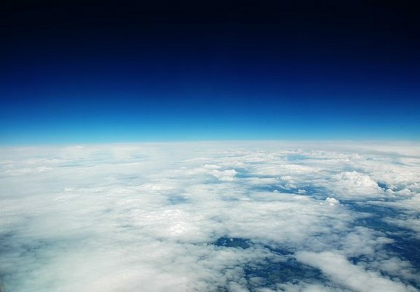
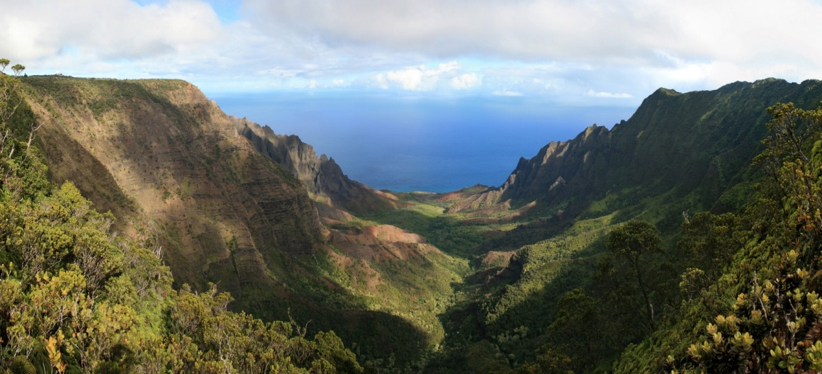
RAMAS DE LA GEOGRAFIA
Geografía física
  Estudia la materia en la superficie terrestre, en cualquiera de sus tres estados físicos, solido (litosfera), liquido (hidrosfera) y gaseosa (atmosfera)

Slide 6
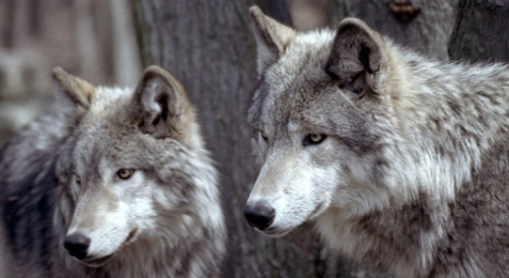
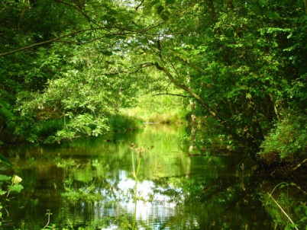
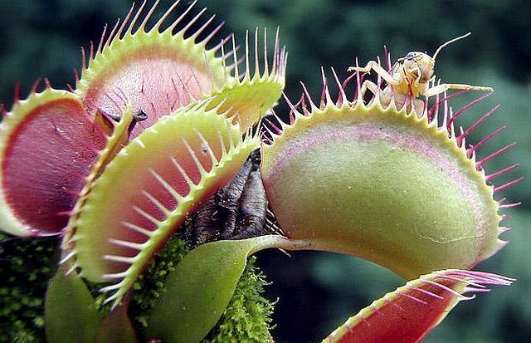
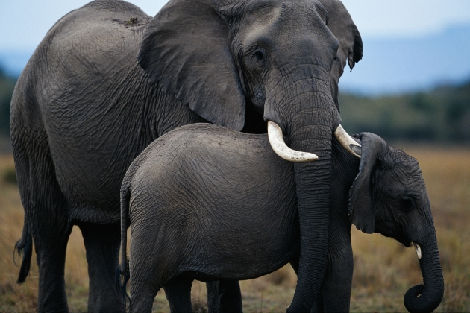
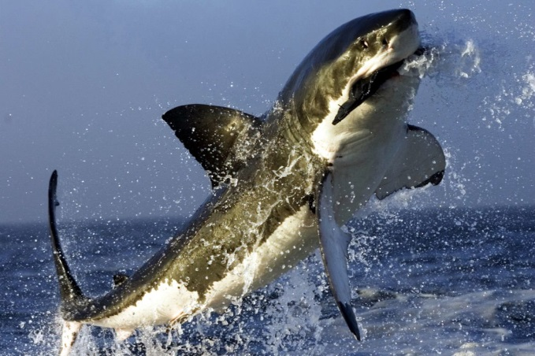
Geografía biológica
  Estudia las interrelaciones de plantas y animales agrupados en las superficie terrestre en las regiones fitogeográficas (plantas) y zoogeográficas (animales).

Slide 7

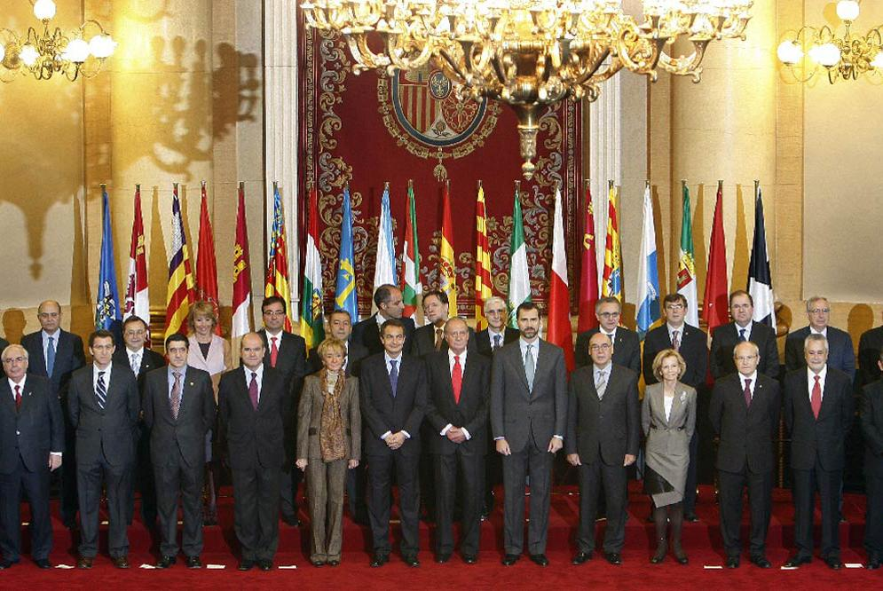

Geografía Humana
  Tiene como objeto de estudio el hombre en sus tres principales aspectos: geografía social, política y económica

Slide 8
Ciencia mixta
Se divide en
Física
Se clasifica en
Geografía astronómica
Geomorfología
Hidrología
Atmosferología
Social
Demográfica
Política
económica
Humana
Se clasifica en

Slide 9
OBJETO DE ESTUDIO
Estudia las relaciones entre el ser humano y su medio.
Estudia lo particular, en ocasiones se arriesga a lo general (patrones comunes).
El comportamiento, ambiental y espacial, del ser humano.

Slide 10
CLASIFICACIÓN
Geografía regional
Es aquella que une dos ciencias: las humanas y las naturales
Compartiendo una existencia en común
En continua formación y transformación

